Slide 1
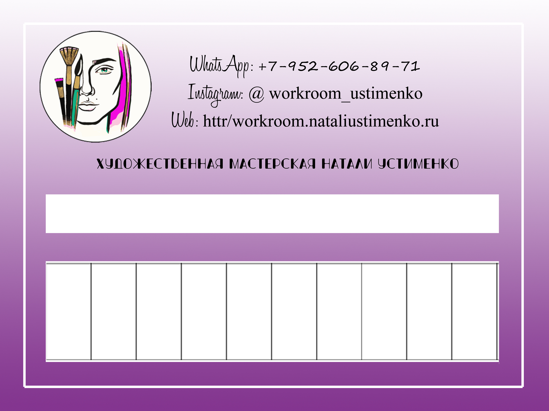
Natali Ustimenko
12.06.2022

